Slide 2
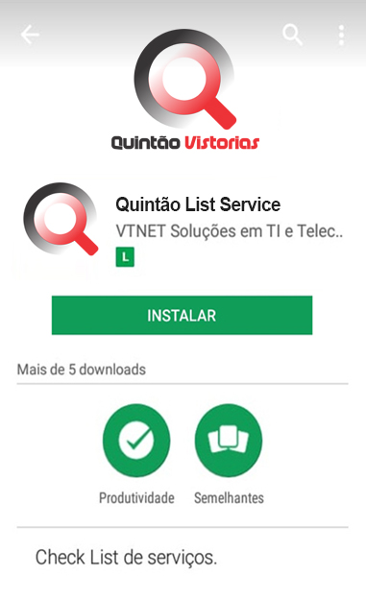
O Aplicativo está disponível na
plataforma do PLAY STORE .

Slide 3
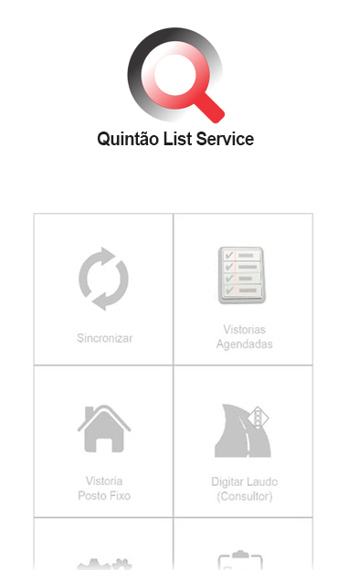
Todos os agendamentos estarão disponíveis dentro do ícone de VISTORIAS AGENDANDAS .

Slide 4
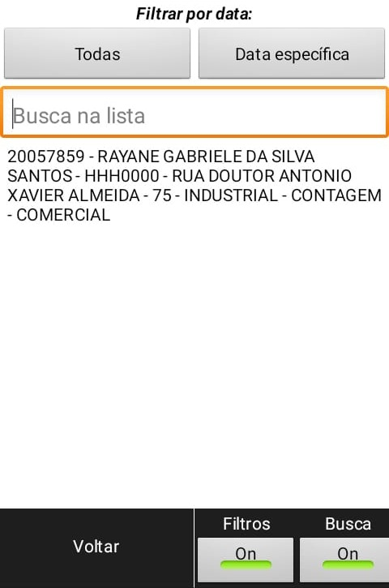
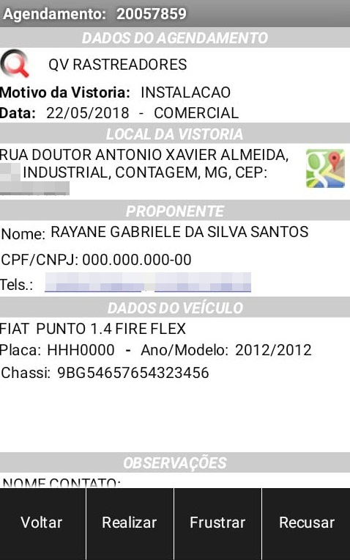
Estará disponível todos os dados como do cliente, local, dados do veículo, horário e data do agendamento .

Slide 5
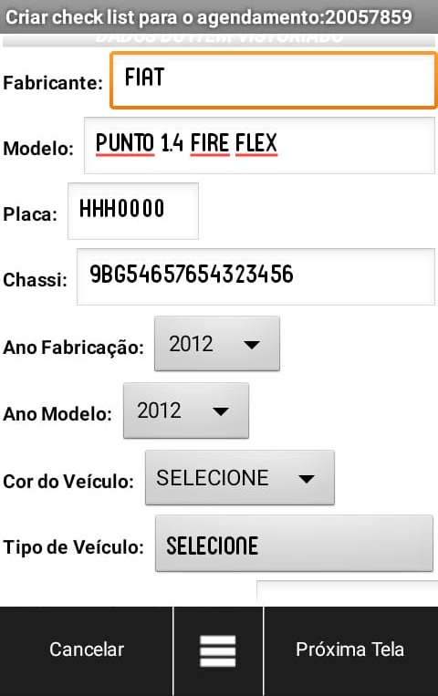
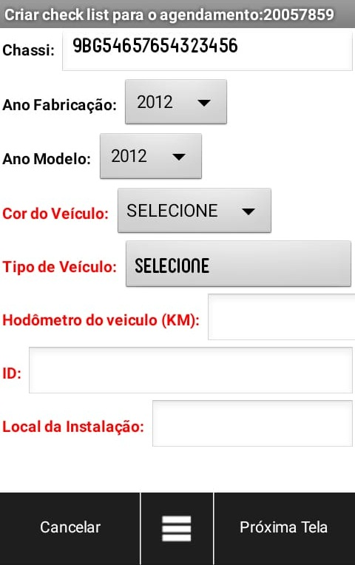
Será necessário preencher todos os dados do veículo para prosseguir...

Slide 6
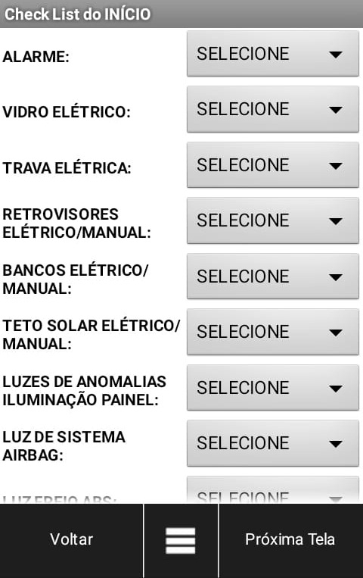
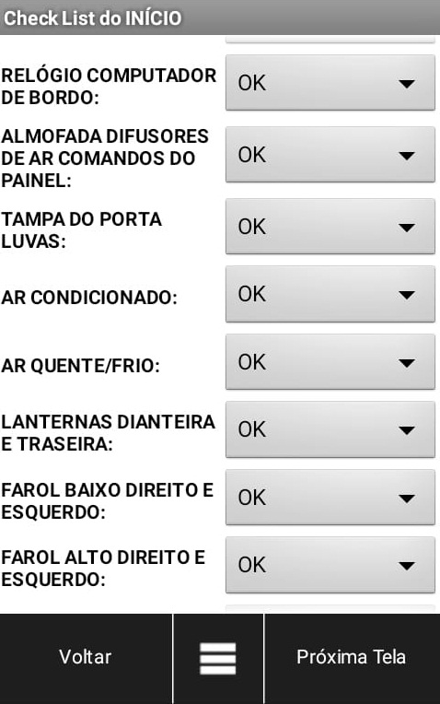
Deverá ser feita um Chek List de toda parte elétrica do veículo para constatar que tudo estava em perfeito estado antes mesmo de começar fazer a instalação.

Slide 7
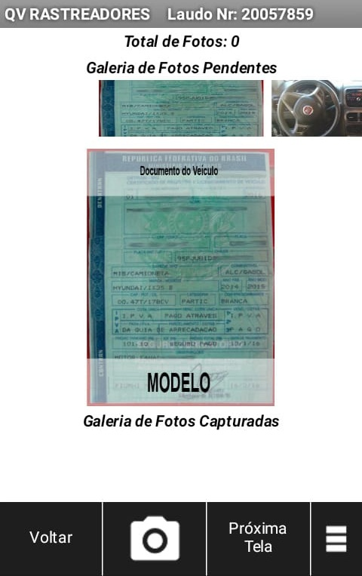
Existe modelo de todas as fotos que devem ser feitas como: DUT Painel Placa
Frontal do veículo
Chassi
Aparelho (rastreador) Local onde foi instalado o aparelho

Slide 8
São necessárias 7 fotos, assim que terminar você tem a opção de fazer mais alguma outra foto caso ache necessário, ou clicar em “Próxima Tela” para prosseguir.

Slide 9
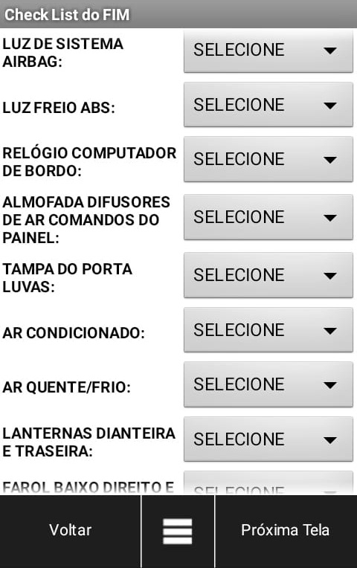
Após realizar a instalação do rastreador, deverá ser feito novamente um Check List de toda a parte elétrica do veículo, para se certificar que todas estão em pleno funcionamento.

Slide 10
Esse campo é destinado para inserir qualquer informação do veículo, ou até mesmo sobre a instalação realizada.

Slide 11
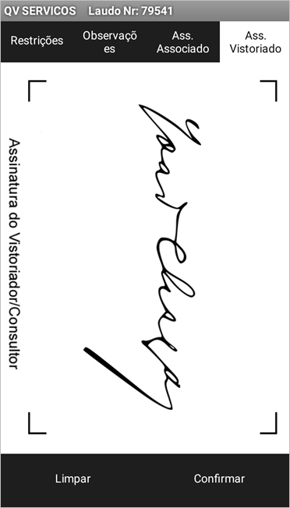
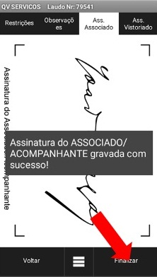
O técnico deverá assinar após a realização do serviço, no qual também o associado ou o acompanhante deverá assinar .

Slide 12
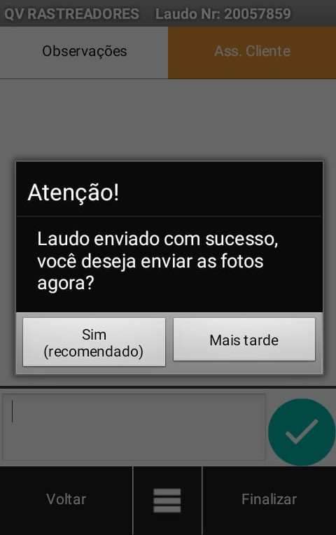
Depois de instalado, e assinado só finalizar enviando o laudo e as fotos para o sistema da Quintão Vistorias .
Obs: As fotos só serão enviadas se o celular estiver conectado na internet.
Quando estiver sem internet só clicar em “Mais Tarde”. Quando voltar a se conectar a uma rede de internet, entre novamente no aplicativo e encaminhe as fotos.
Envia no momento, caso esteja conectado a internet.

